Slide 1
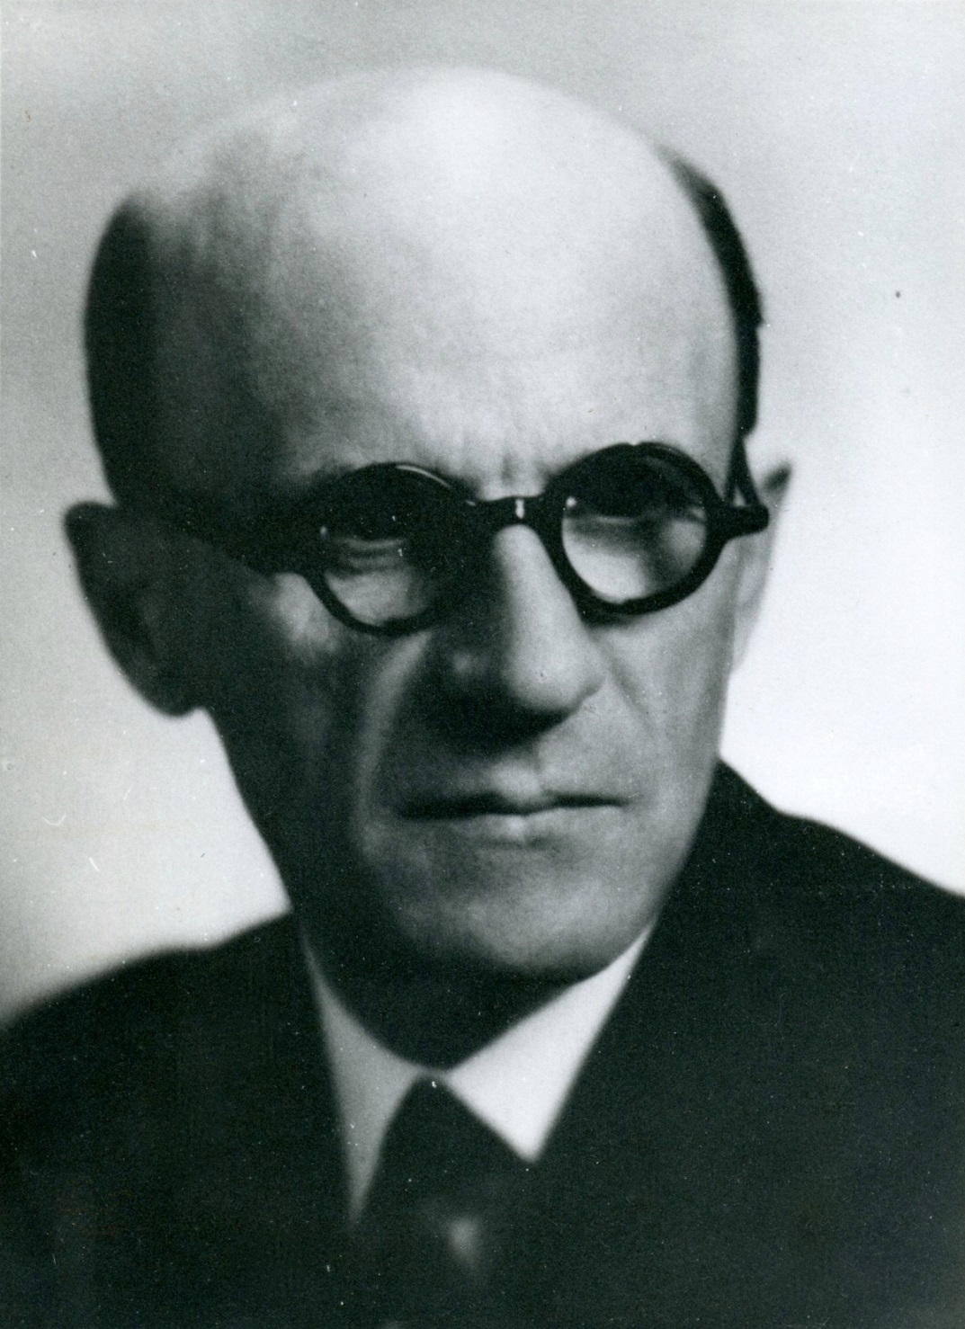
Пламен Буланов, Тихомир Асенов
Нов български университет
„Иновативни подходи при представяне на документалното наследство на проф. Петър Мутафчиев (1883-1943) в Център за книгата на Нов български университет“

Slide 2
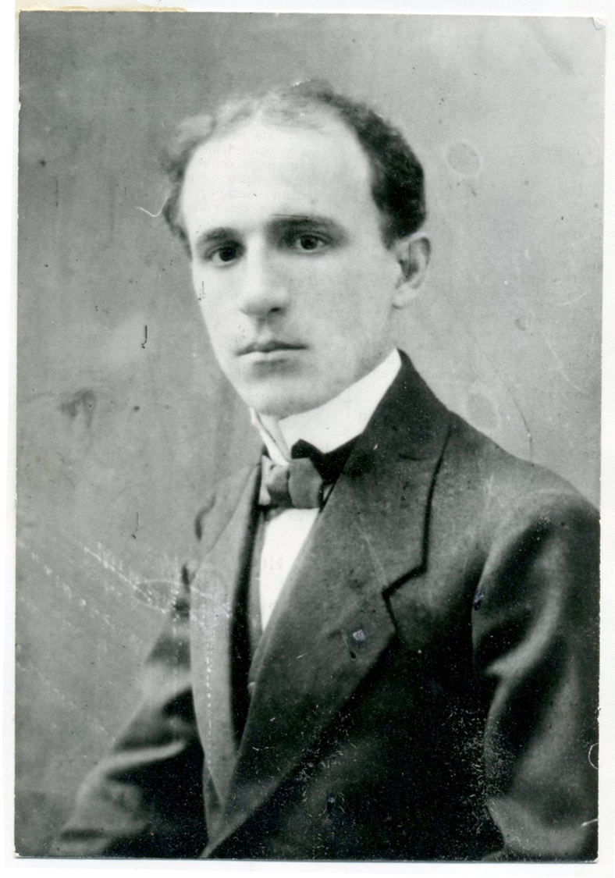
Проф. Петър Мутафчиев – живот и дело
Роден е на 4 юли 1883 г. в с. Боженци, Габровско
Получава начално образование в Габрово (1890–1894)
Учи в Плевенската гимназия (1894–1898)
Учи в Русенската гимназия (1898–1901)
Учителства в селата Пелишат и Кирилово, Плевенско (1901–1906)
Следва история и география в Историко-филологическия факултет на Софийския държавен университет (1906–1910)
Работи като уредник на Средновековния отдел на Народния музей в София, с прекъсвания по време на войните (1910–1920)

Slide 3
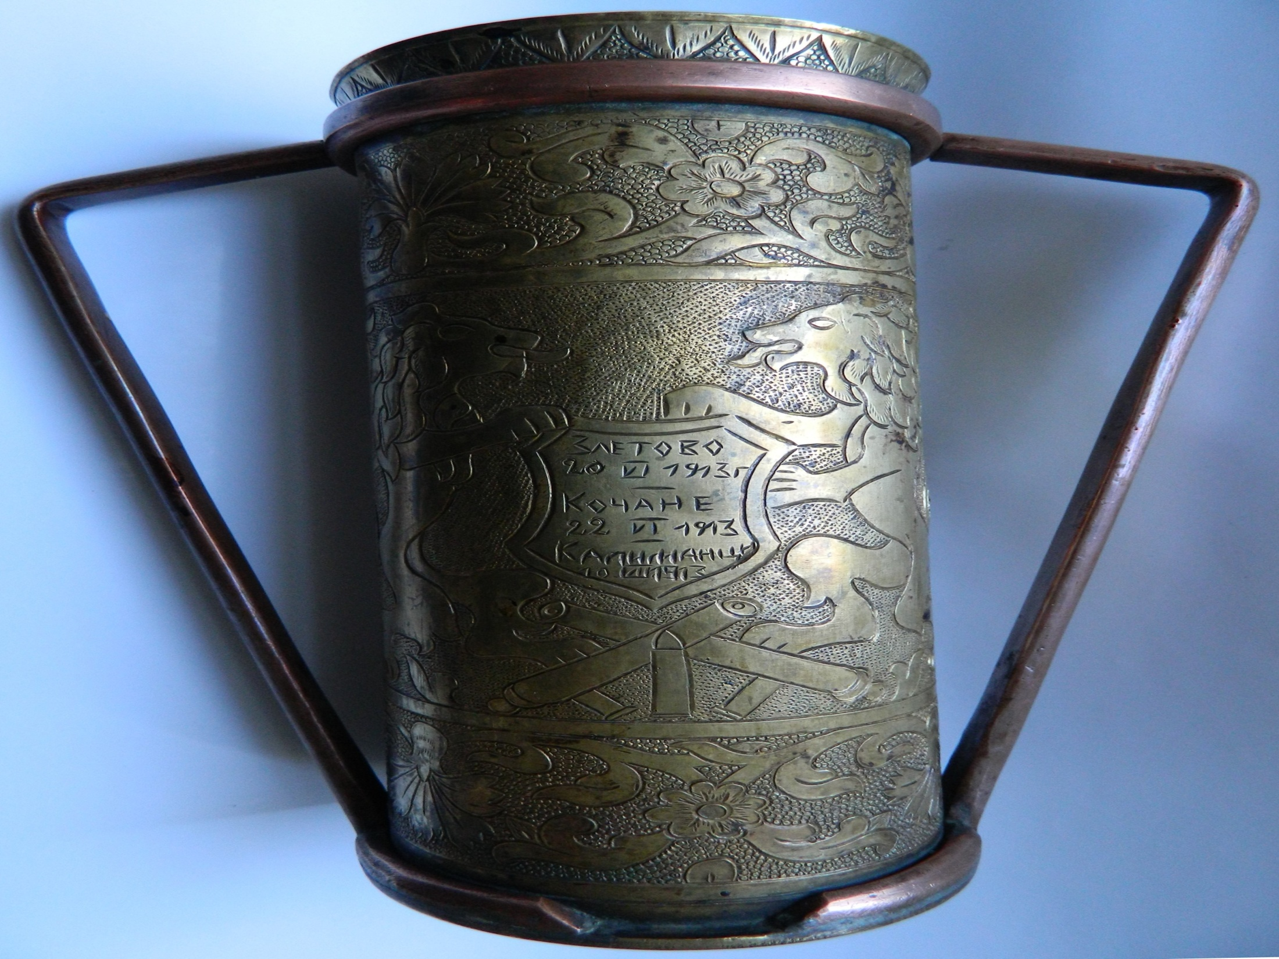
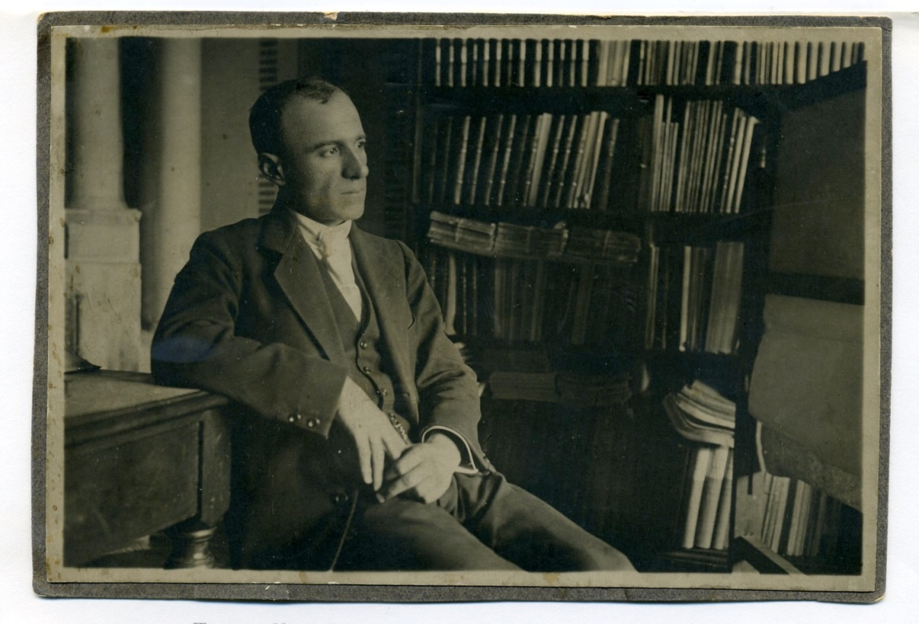
Проф. Петър Мутафчиев – живот и дело
Отбива военната си служба и участва в Балканската, Междусъюзническата и Първата световна война, в която се сражава като командващ офицер (1912–1918)
Специализира византийска история и
гръцка палеография в Мюнхенския университет (1920–1922)
Назначен е за редовен доцент в Катедрата по „История на Източна Европа и Византия” в СУ (1923)
Избран е за извънреден професор в СУ (1927)
Избран е за дописен член на БАН (1929)

Slide 4
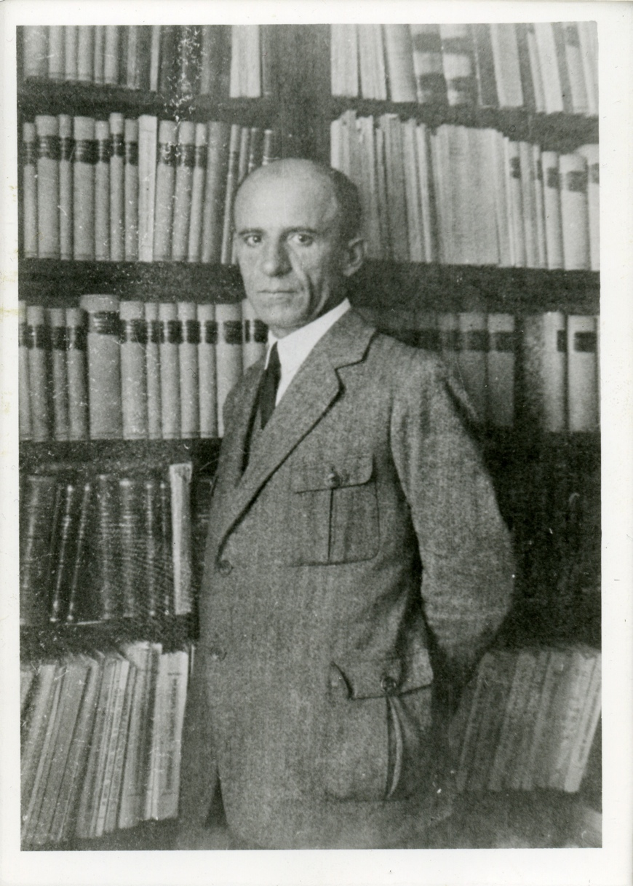
Проф. Петър Мутафчиев – живот и дело
Декан на Историко-филологическия факултет (1936-1937)
Избран е за действителен член на БАН (1937)
Става редовен професор в СУ (1938)
Участва в редица международни конгреси и става член на множество научни организации у нас и в чужбина
Развива обществена дейност чрез Всебългарския съюз “Отец Паисий” и като гл. редактор на списание “Просвета”
Написва и публикува редица фундаментални исторически трудове

Slide 5

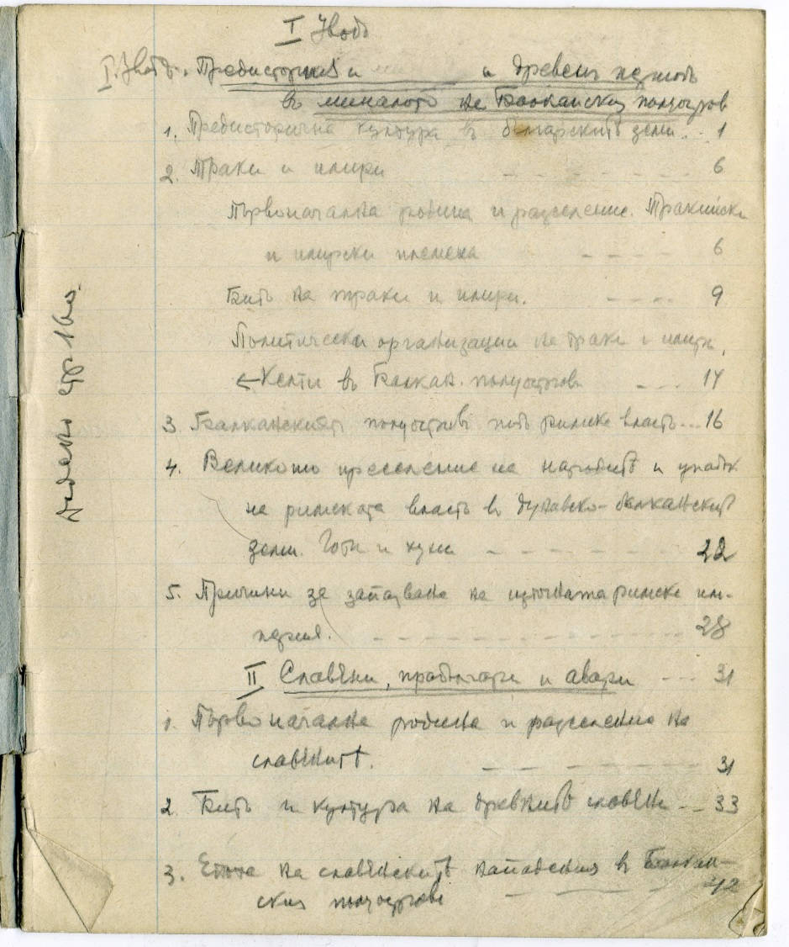
Университетският архив и документалното наследство на проф. Мутафчиев
Работна тетрадка със структурата и съдържанието на „История на българския народ“

Slide 6
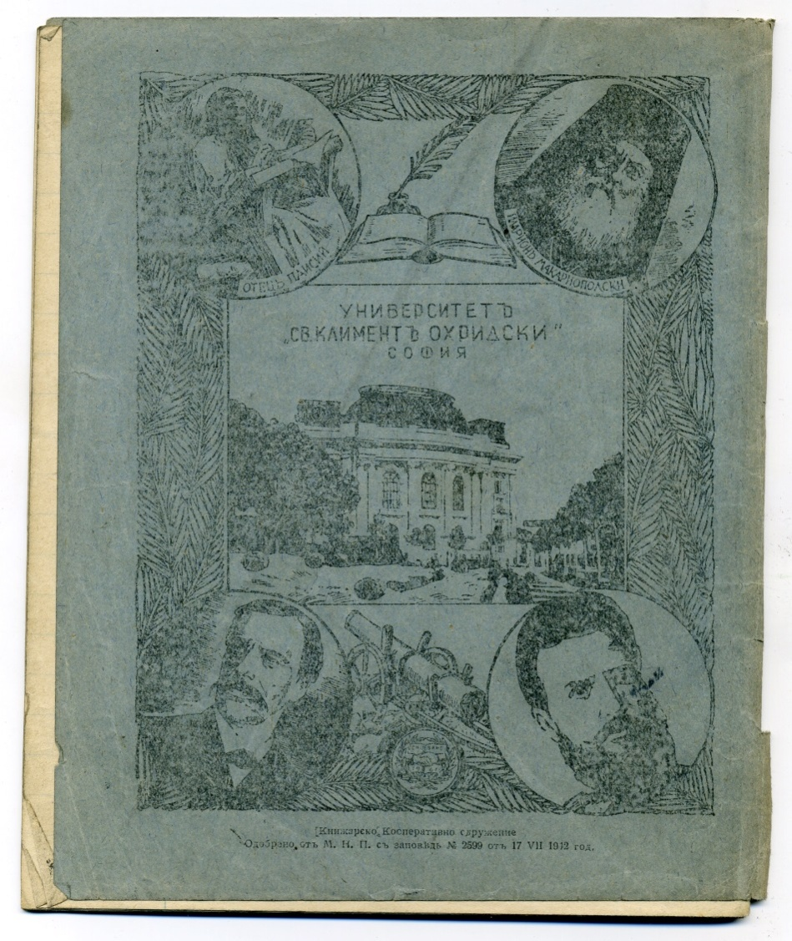
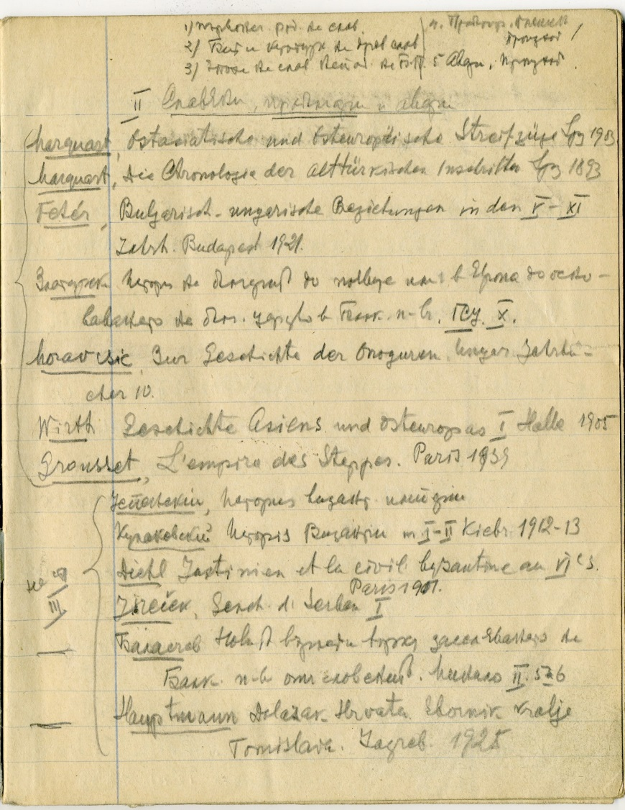
Университетският архив и документалното наследство на проф. Мутафчиев
Работна тетрадка с библиографията към „История на българския народ”

Slide 7
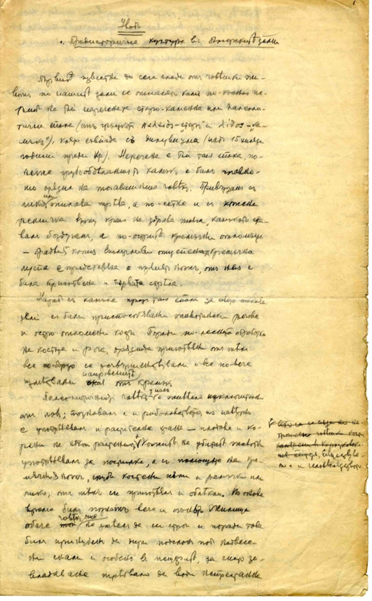
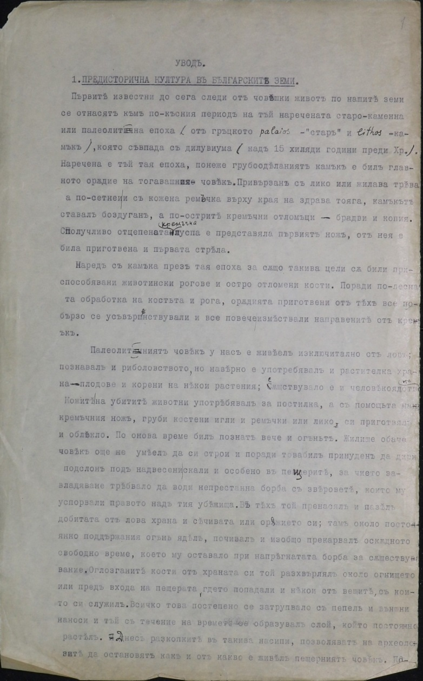
Университетският архив и документалното наследство на проф. Мутафчиев
Чернови на „История на българския народ”

Slide 8
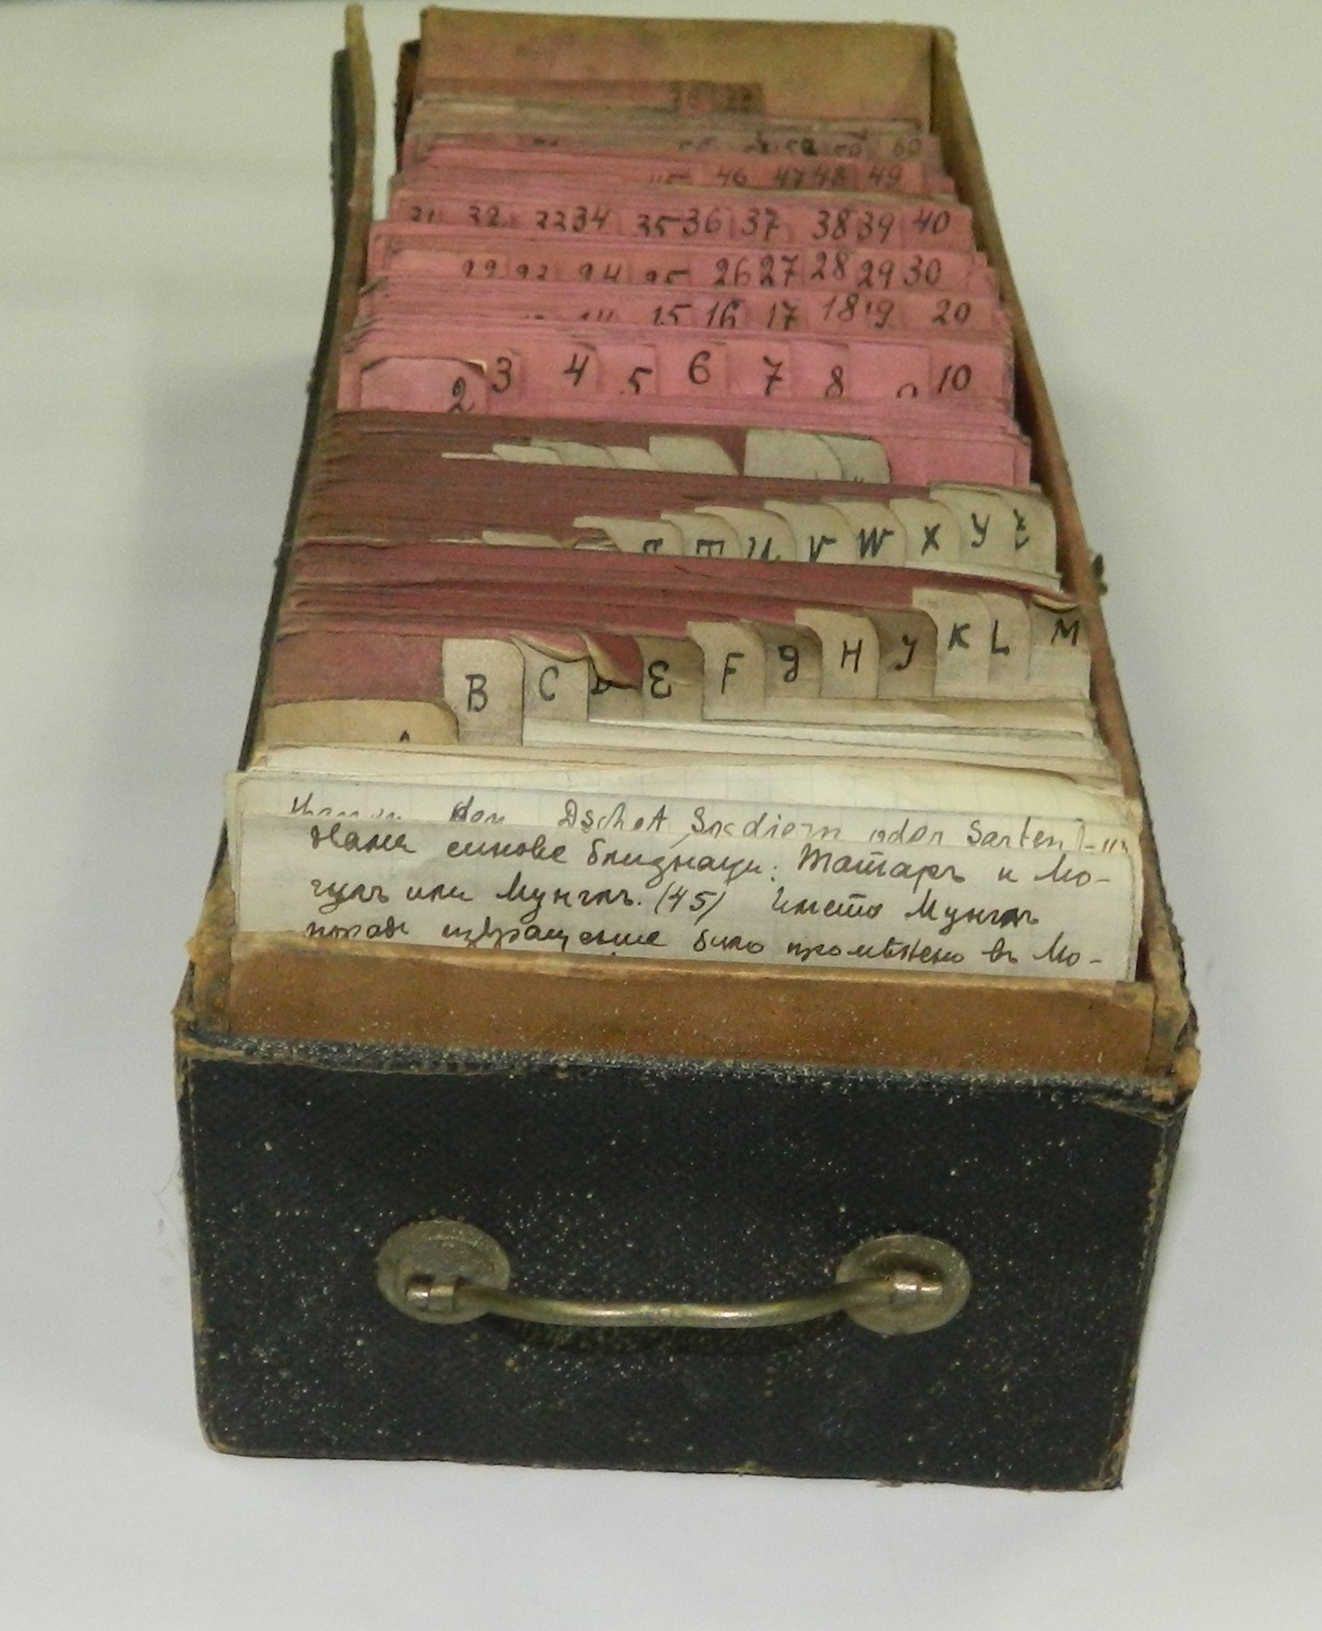
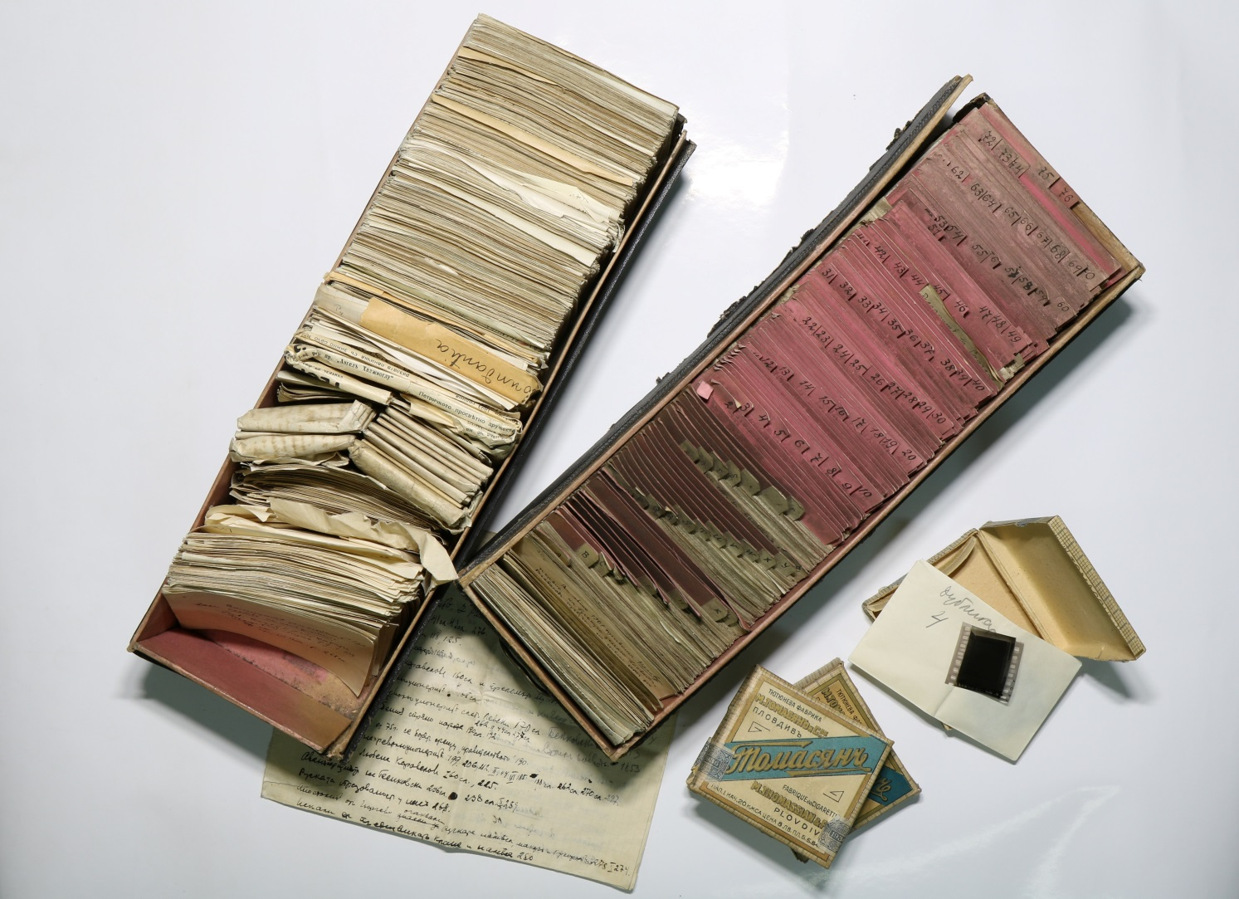
Университетският архив и документалното наследство на проф. Мутафчиев
Работни картотеки на проф. Петър Мутафчиев

Slide 9
Проф. Петър Мутафчиев в Нов български университет
Аудитория „Проф. Петър Мутафчиев“ 310, корпус 1, етаж 3,
е официално открита на 22 май 2001 г.
по инициатива на департамент “История”.
При откриването академична лекция представя проф. Васил Гюзелев,
а кратко слово изнася проф. Вера Мутафчиева.
Залата разполага със 74 места и изложбена площ, на която са показани част от значимите изследвания на проф. Мутафчиев,
включително автентичен ръкопис
на „История на българския народ“.

Slide 10

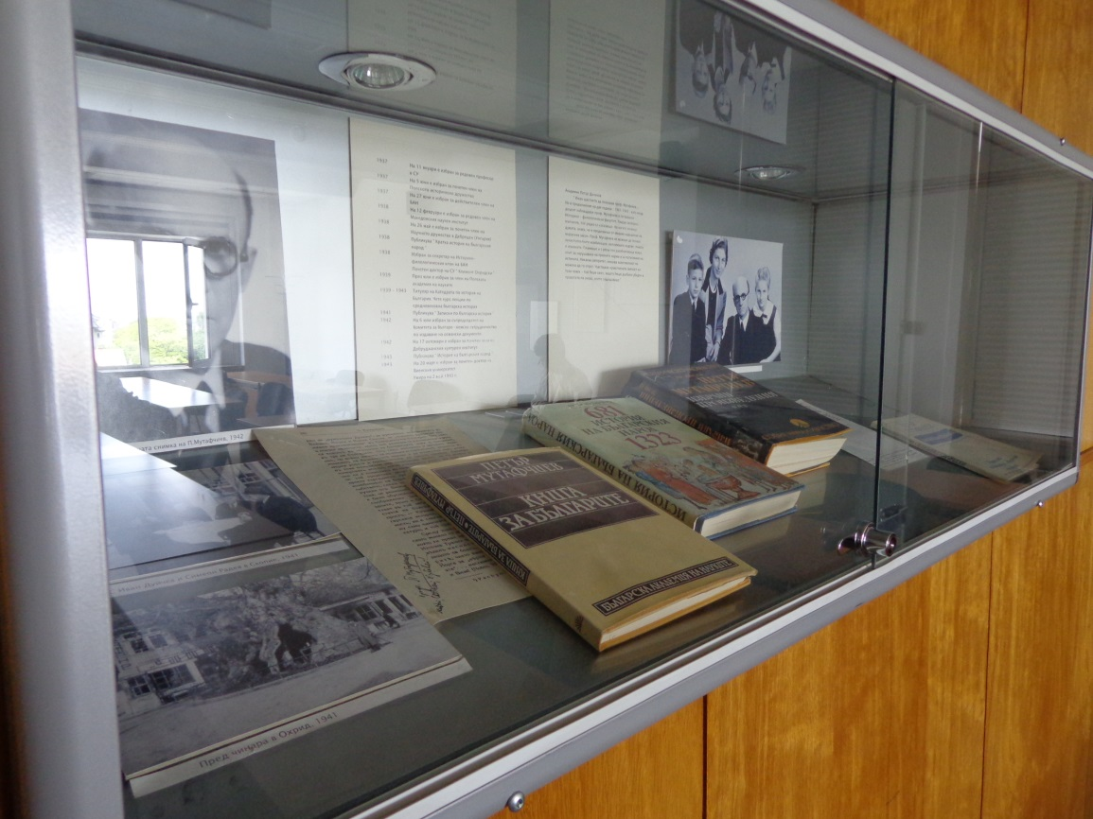
Проф. Петър Мутафчиев в Нов български университет

Slide 11
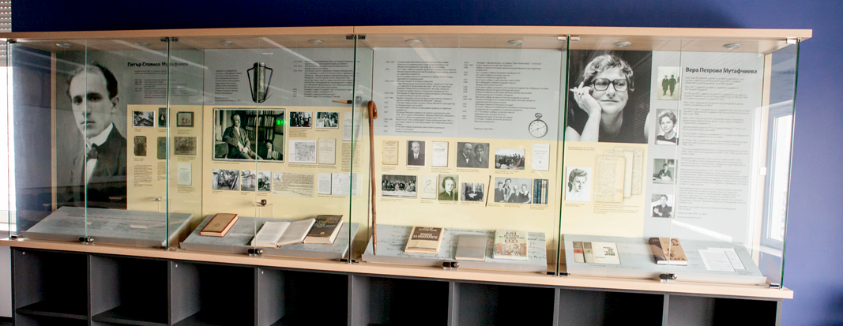
Проф. Петър Мутафчиев в Нов български университет

Slide 12
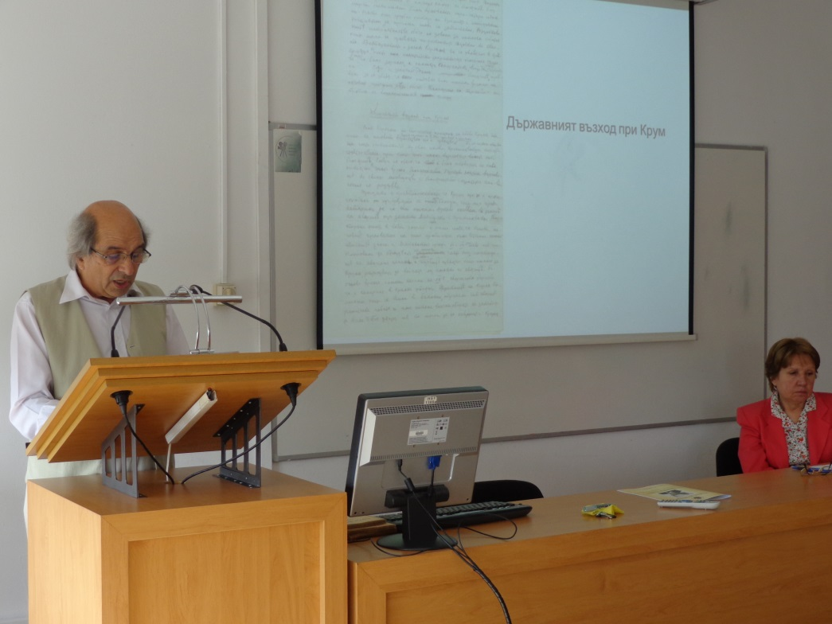
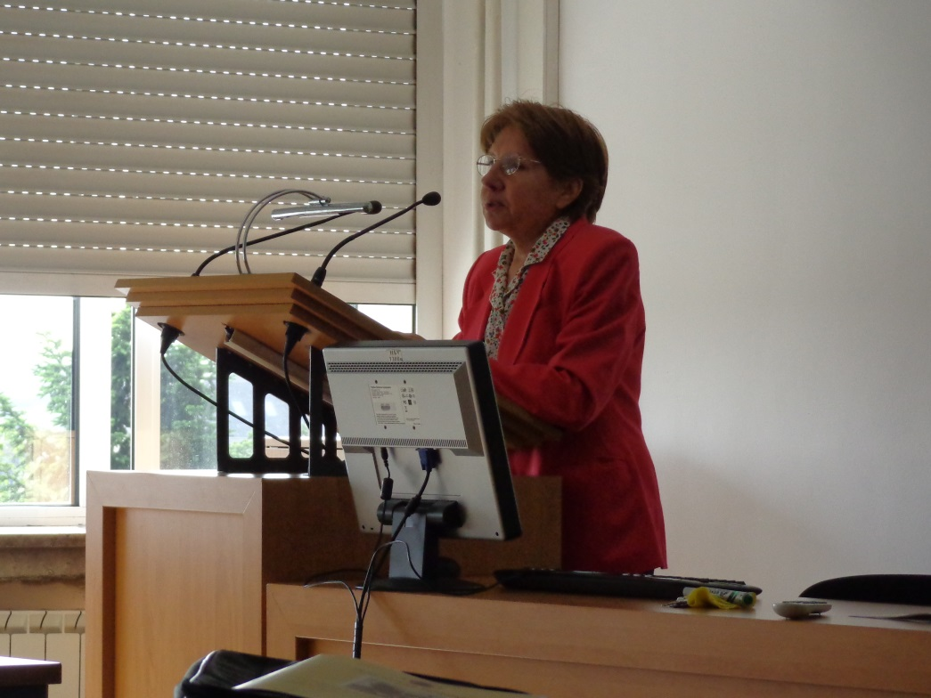
Проф. Петър Мутафчиев в Нов български университет
ИСТОРИКЪТ КАТО ИЗСЛЕДОВАТЕЛ, ГРАЖДАНИН И ЧОВЕК
Конференция с чуждестранно участие, посветена на 130-годишнината от рождението и 70-годишнината от смъртта на професор Петър Мутафчиев (1883–1943),
НБУ, 17-18 май 2013 г., Аудитория 310 „Проф. Петър Мутафчиев“

Slide 13
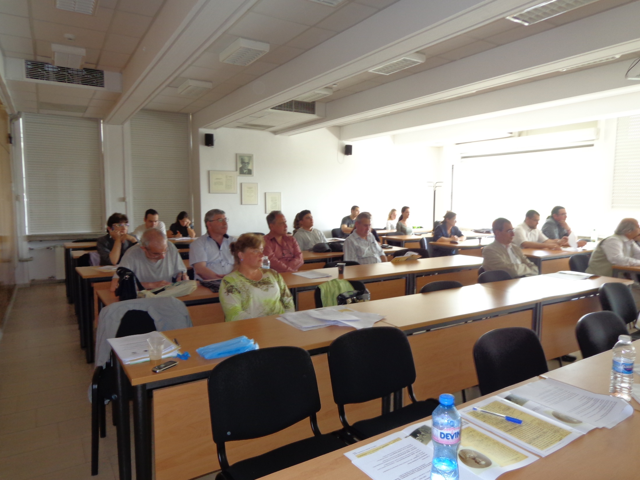

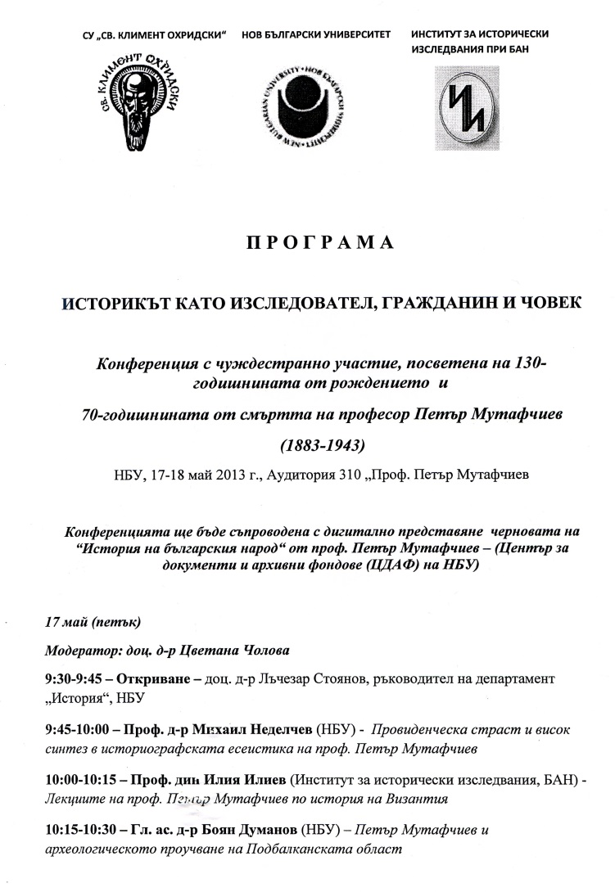
Проф. Петър Мутафчиев в Нов български университет

Slide 14

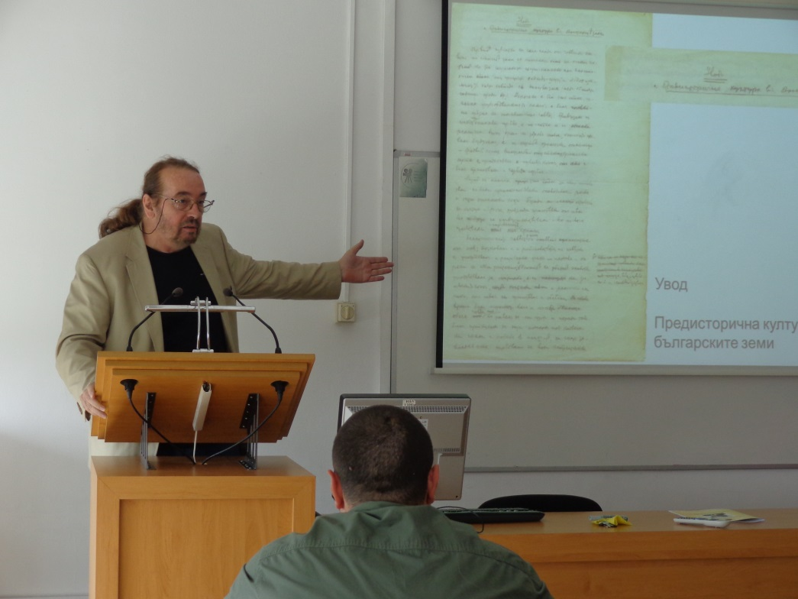
Проф. Петър Мутафчиев в Нов български университет

Slide 15
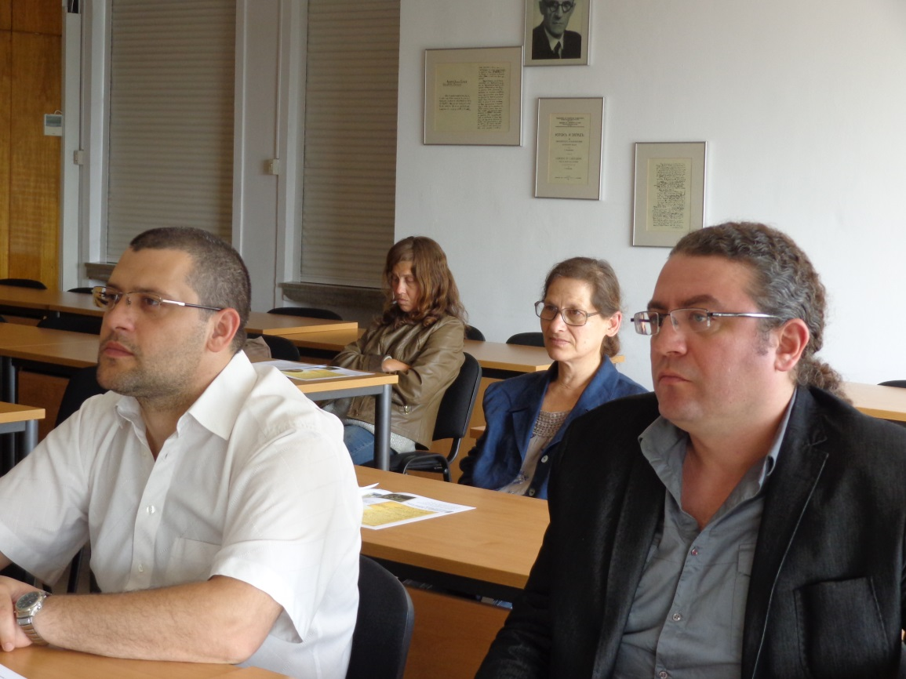
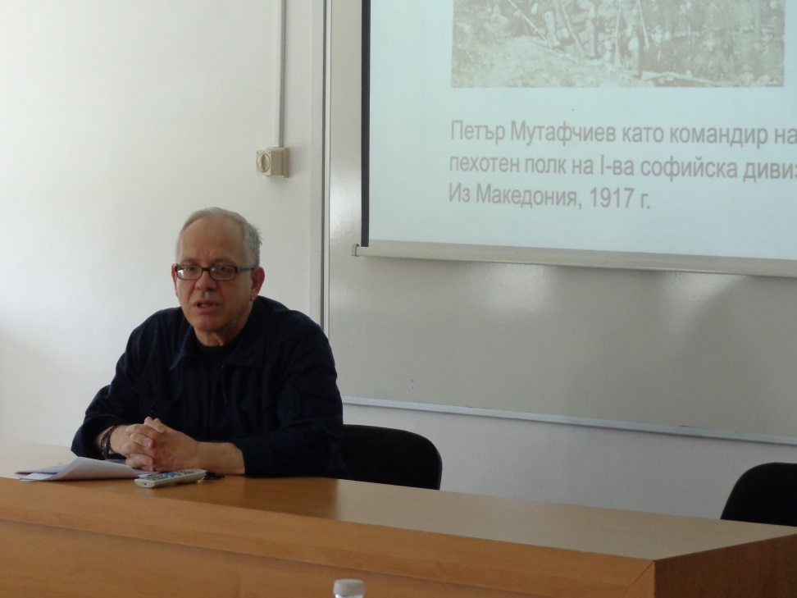
Проф. Петър Мутафчиев в Нов български университет

Slide 16

Проф. Петър Мутафчиев в Нов български университет
Историкът като изследовател, гражданин и човек : Сборник с материали от конференция, посветена на 130-год. от рождението и 70-год. от смъртта на проф. Петър Мутафчиев (1883–1943). Румен Генов и др.; Ред. кол. Румен Генов и др. София: Нов български университет, 2016.
Сигнатура: 930.1/.2 / П 483

Slide 17

Основни трудове на проф. Петър Мутафчиев
МУТАФЧИЕВ, Петър Стоянов.
Материали за археологическата карта на България : Кн. 2. : Стари градища и друмове изъ долините на Стряма и Тополница. София: Царска придворна печатница, 1915.
Сигнатура: МС 904 / М 962

Slide 18
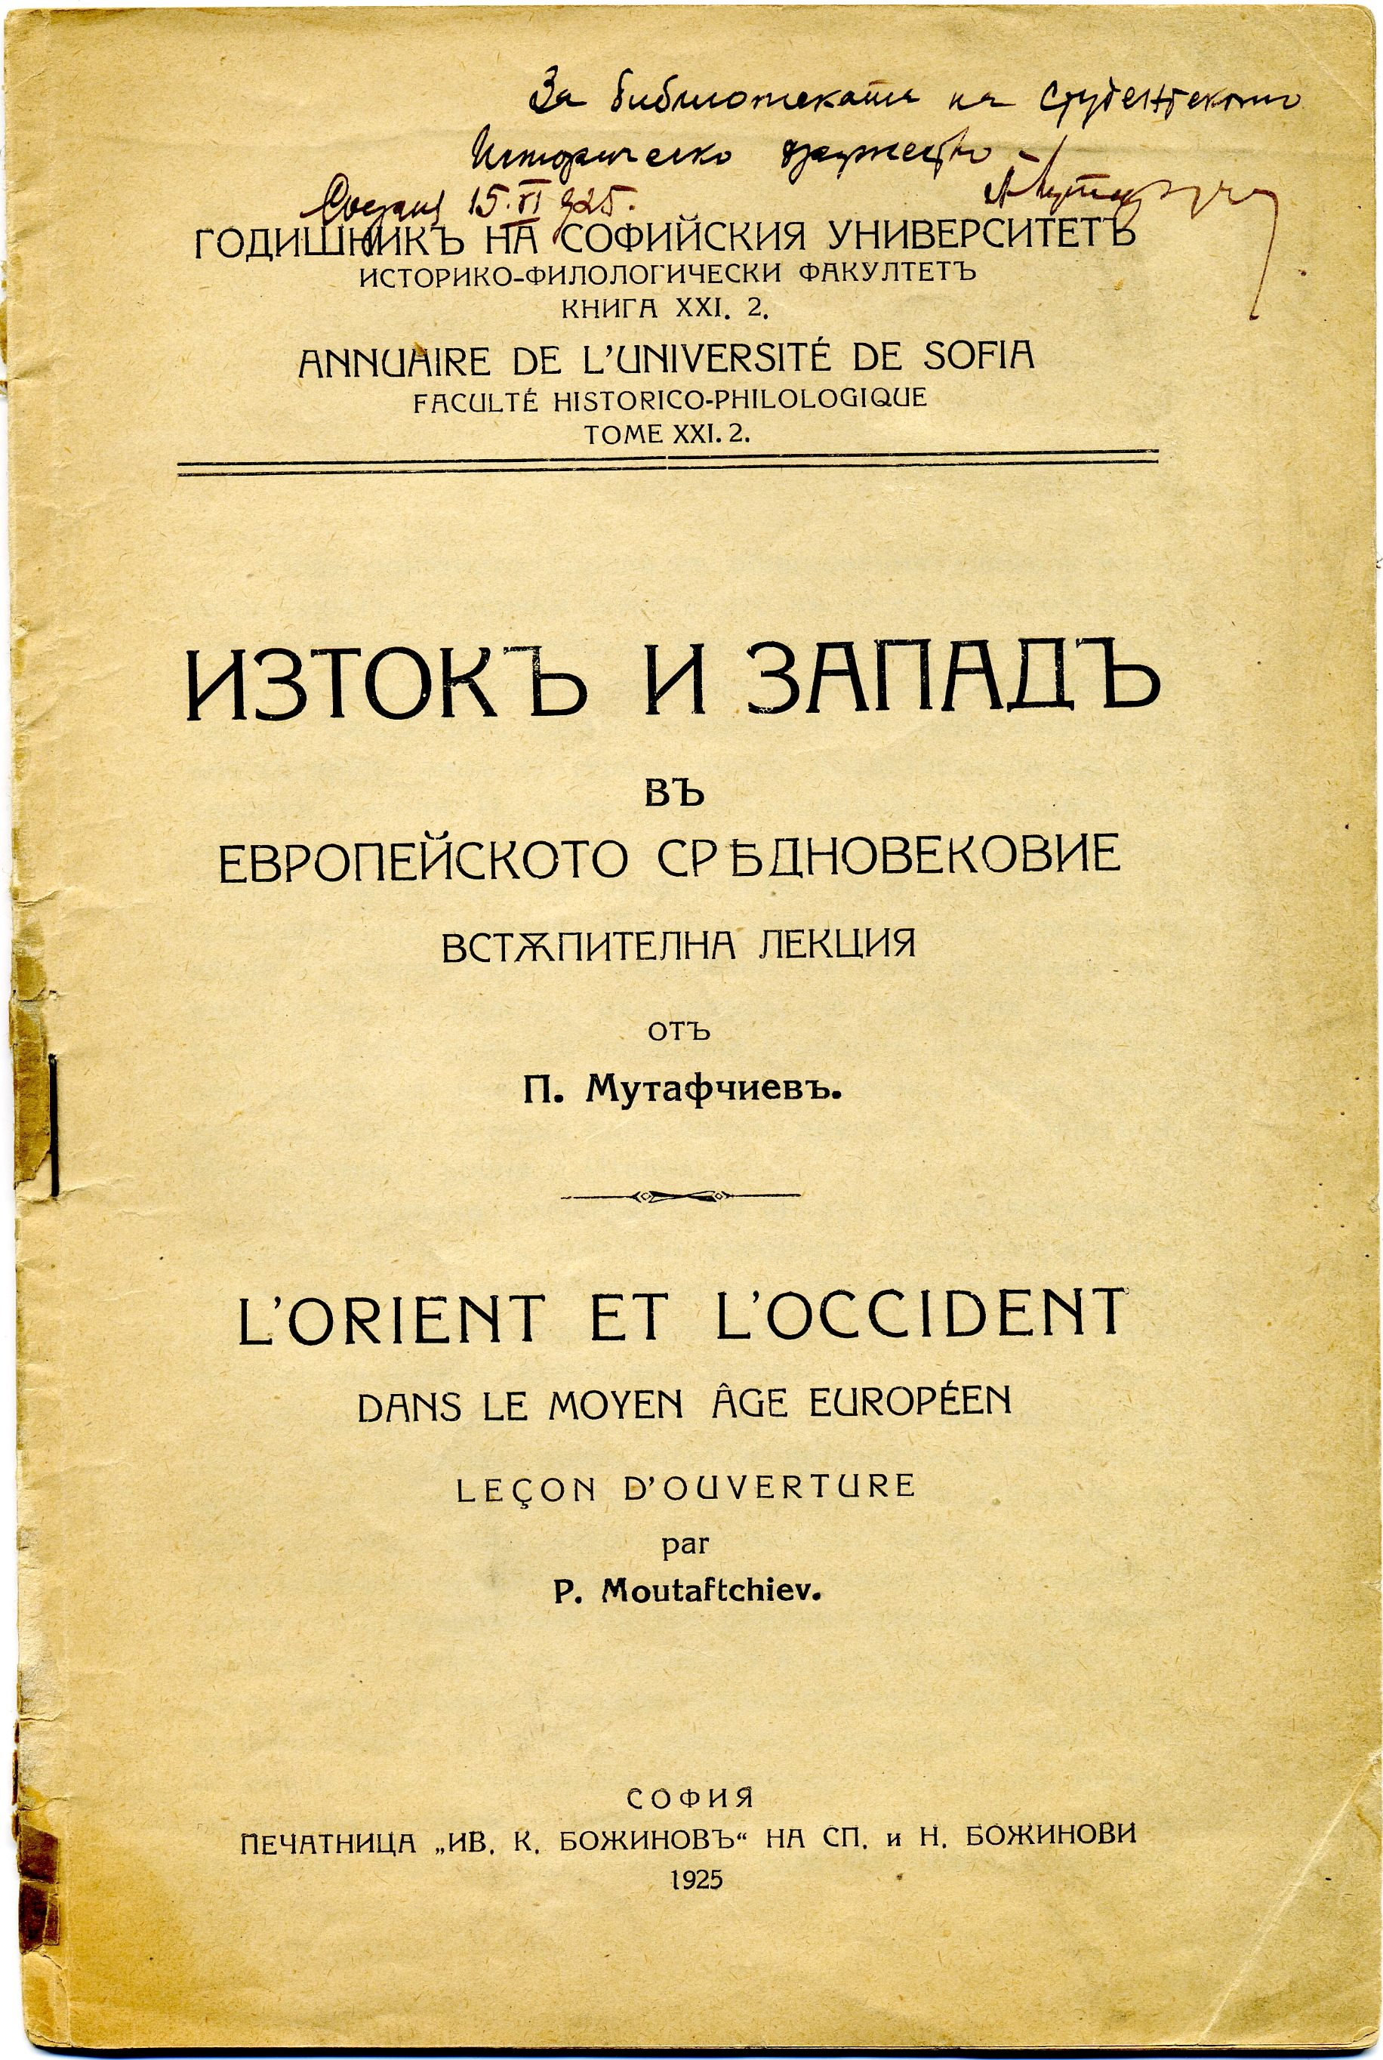

Основни трудове на проф. Петър Мутафчиев
МУТАФЧИЕВ, Петър Стоянов.
Изток и запад в европейското средновековие : Избрано. София: Академично издателство "Проф. Марин Дринов", 1999.
Сигнатура: 949.72.032 / М 962

Slide 19

Основни трудове на проф. Петър Мутафчиев
МУТАФЧИЕВ, Петър Стоянов.
Книга за българите. София: БАН, 1987.
Сигнатура: МС / М 962

Slide 20

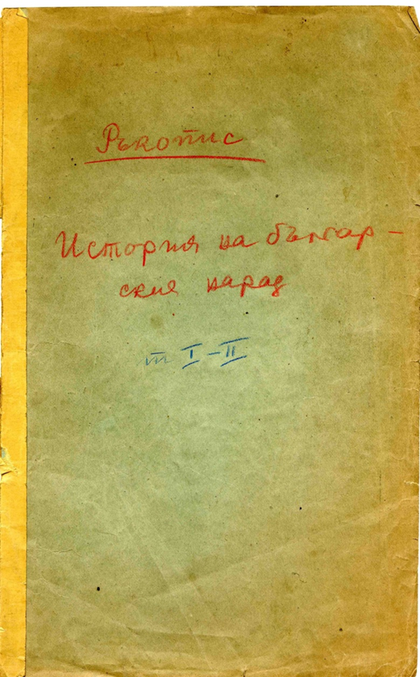
Основни трудове на проф. Петър Мутафчиев
МУТАФЧИЕВ, Петър Стоянов.
История на българския народъ : Ч. 1. : Първо българско царство. София: Хемусъ, 1943.
Сигнатура: 949.72 / М 962

Slide 21

Основни трудове на проф. Петър Мутафчиев
МУТАФЧИЕВ, Петър Стоянов.
Лекции по история на културата. София: Анубис, 1995.
Сигнатура: 13 / М 962

Slide 22


Основни трудове на проф. Петър Мутафчиев
МУТАФЧИЕВ, Петър Стоянов.
Лекции по история на Византия : Т. 1. София: Анубис, 1995.
Сигнатура: 941/949 / М 962
МУТАФЧИЕВ, Петър Стоянов.
Лекции по история на Византия : Т. 2. София: Анубис, 1995.
Сигнатура: 941/949 / М 962

Slide 23

Книги, посветени на проф. Петър Мутафчиев
Професор Петър Мутафчиев - познат и непознат. Адриана Нейкова и др.; Ред. Тодор Попнеделев, Йордан Соколов. София: ВаСиЛ, 1997.
Сигнатура: ПЦ 930.1/.2 / П 923

Slide 24

Книги, посветени на проф. Петър Мутафчиев
Сборник в памет на професор Петър Мутафчиев. Състав. Георги Бакалов. София: Университетско издателство "Св. Климент Охридски", 1996.
Сигнатура: 949.72 / С 233

Slide 25

Книги, посветени на проф. Петър Мутафчиев
Мутафчиева, Вера Петрова.
Бивалици : Книга първа. София: Анубис, 2000.
Сигнатура: 886.7 / М 962
Дъщерята на проф. Петър Мутафчиев Вера разказва прелюбопитно и живоописателно в спомените си за последните 15 години от живота на своя баща.

Slide 26
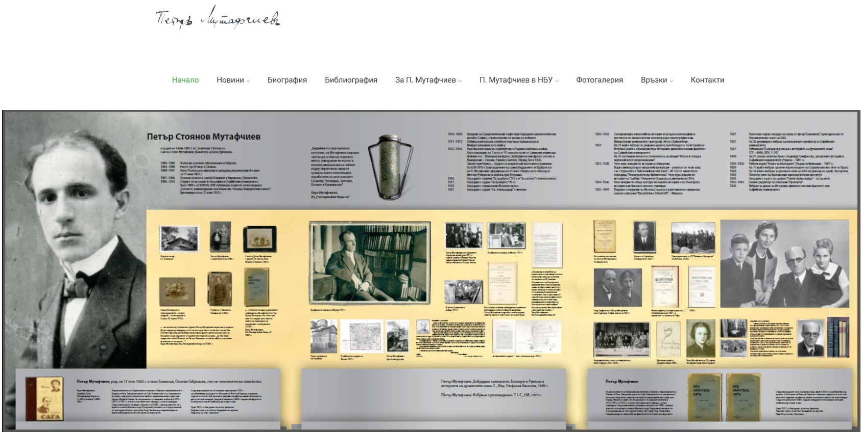
http://petarmutafchiev.nbu.bg/
Сайт, посветен на проф. П. Мутафчиев, създаден и администриран от НБУ. Достъпен от март 2018 г.

Slide 27
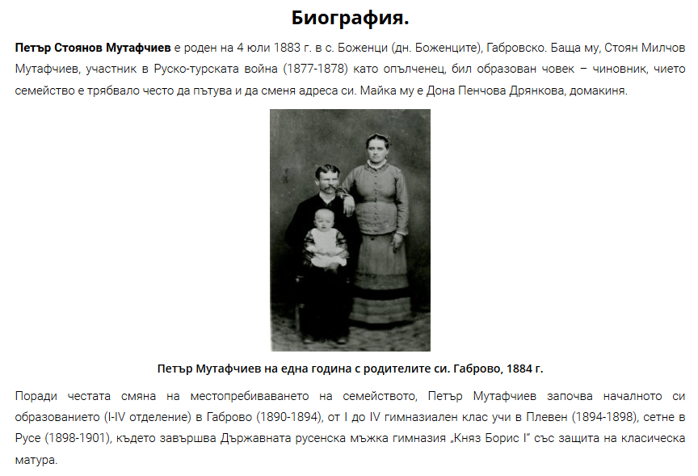
Биографията. Запознаване на потребителя с личността на проф. Петър Мутафчиев

Slide 28
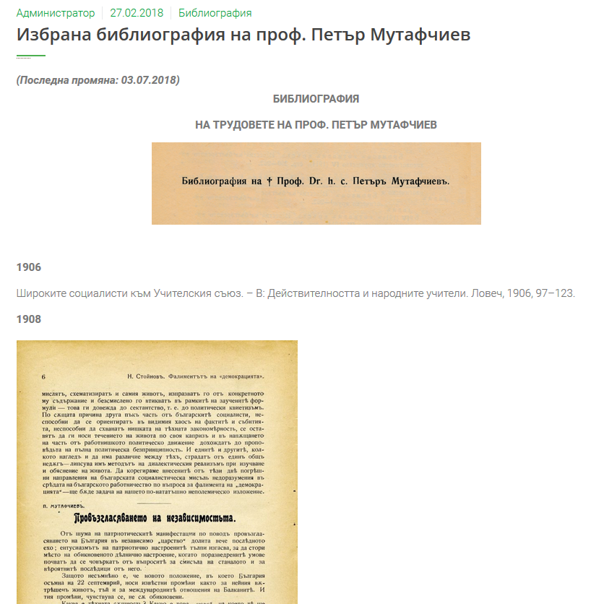
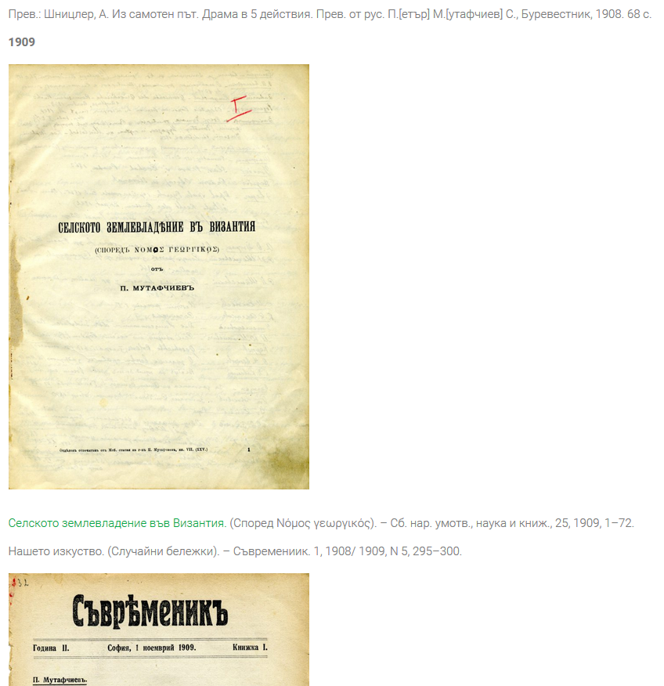
Библиографията. Запознаването на потребителя с делото на проф. Петър Мутафчиев

Slide 29



Петър Мутафчиев през очите на неговите съвременници

Slide 30
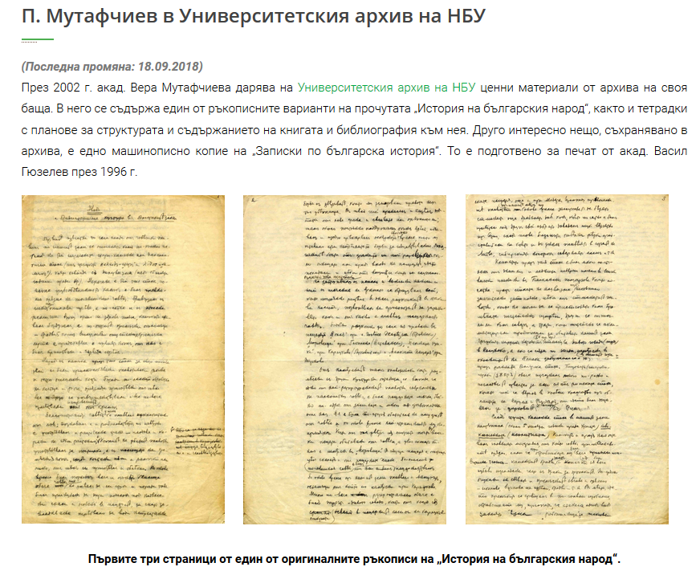

Slide 31
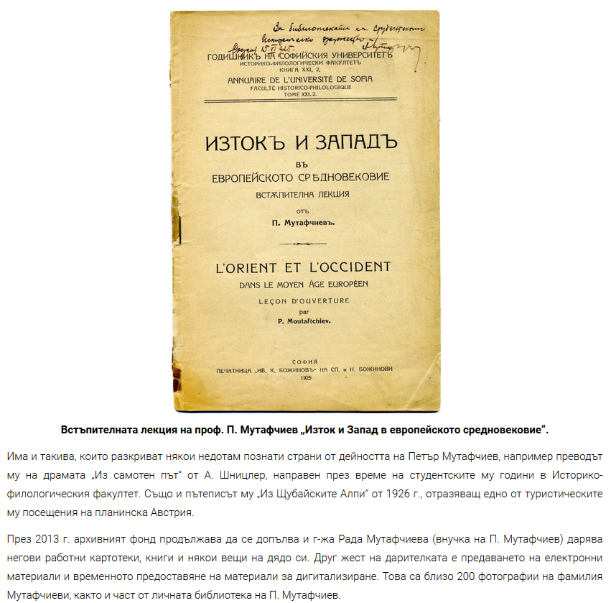

Slide 32
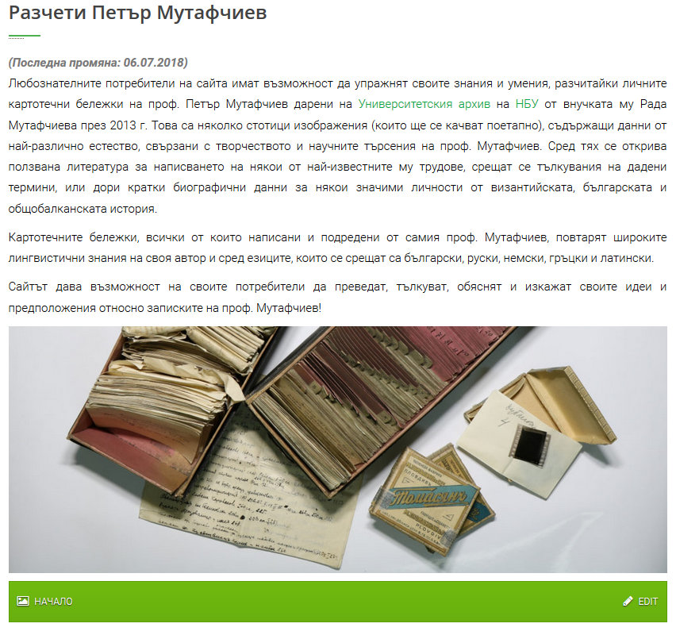

Slide 33
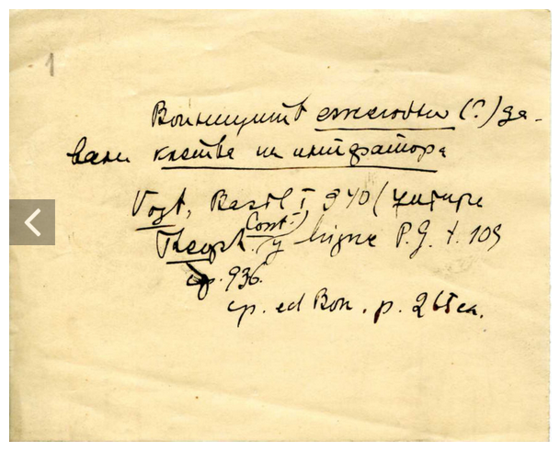
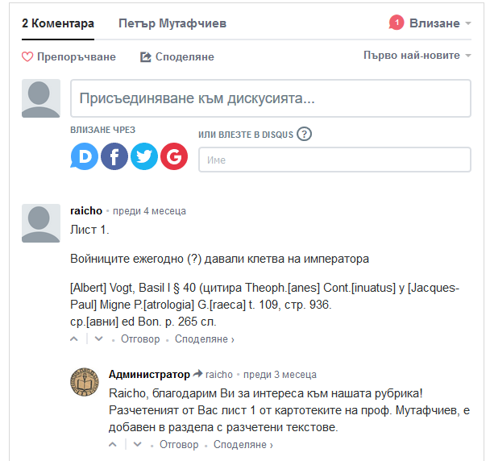
Лесен за боравене интерфейс, разчитащ на/предразполагащ за директна интеракция с потребителя.

Slide 34
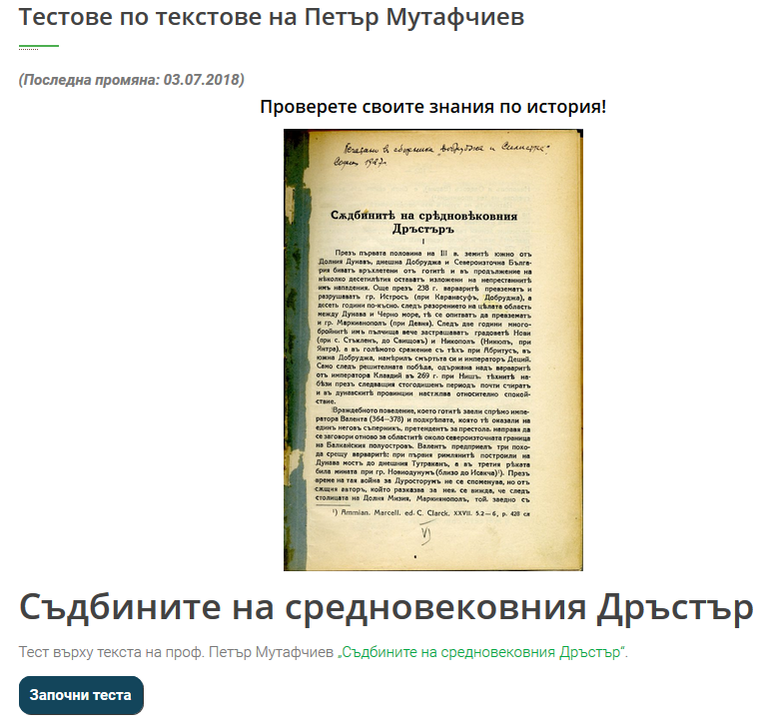
Основната цел на „образователните игри“ – провокиране на желанието за добиване на нови знания.

Slide 35
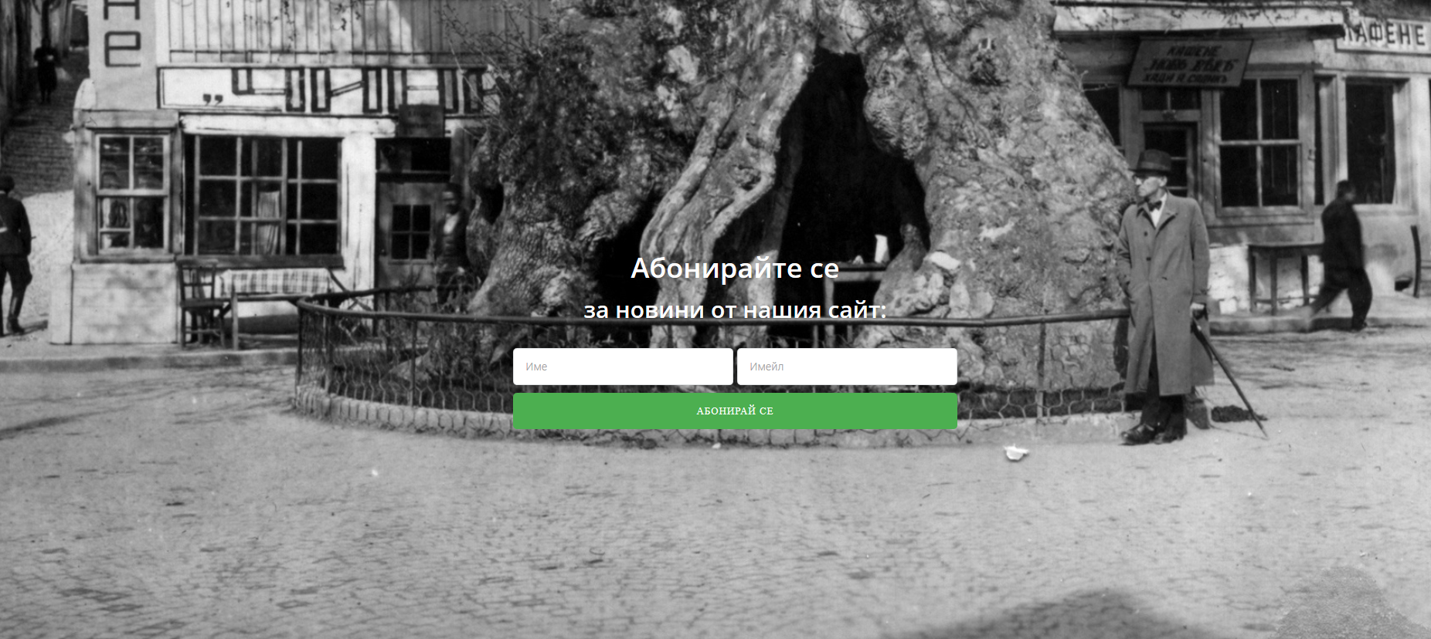

Slide 36
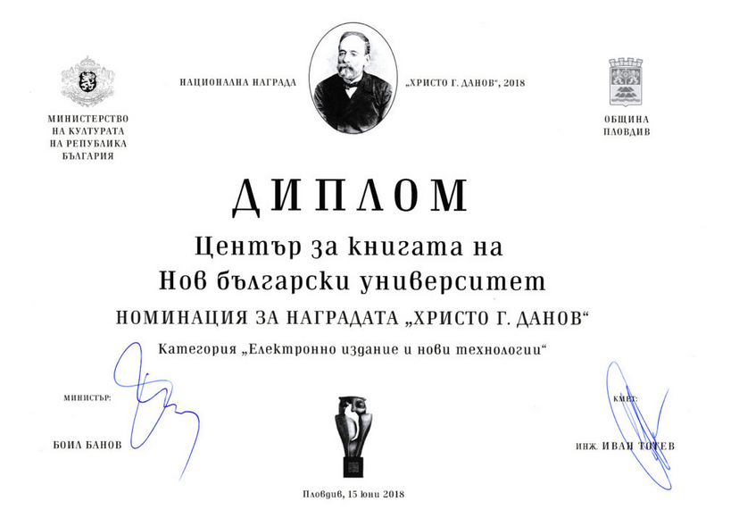

Slide 37
Представените книги са част от фонда на библиотеката, а показаните документите се съхраняват в Университетския архив към Център за книгата на Нов български университет. Те могат да се ползват от всеки, който желае да се докосне до личността и живота на изтъкнатия български учен проф. Петър Мутафчиев.
Достъп до библиотечния каталог:
http://qopac.nbu.bg/EOSWebOPAC/OPAC/Index.aspx
Информация за Университетския архив:
http://www.uniarchive.nbu.bg/

